Slide 1
一个化学反应让全球数十亿人不再挨饿！
https://www.bilibili.com/video/av69002240/

Slide 2
习题
3.1，3.3，3.7，3.11，3.16

Slide 3
第四章 化学热力学−反应的方向
4.1 热化学第一定律
4.3 热力学第二定律和第三定律
4.3 化学反应的方向

Slide 4
构成客观世界的三大要素或者基础：
物质（材料）、能量（能源）和信息
没有物质，什么东西也不存在
没有能量，什么事情也不会发生
没有信息，什么事物也没有意义

Slide 5
太阳能的利用方式
光热转换
人工利用太阳能
光电转换
煤炭
古生物固定
的太阳能
石油
光合作用
天然气
太阳辐射
生物质能
1.2×10⁵ TW/s
TW=10¹² W
加热大气
风能
加热海洋
潮汐能
海浪能
海流能
海水温差能
水能
Notes:
太阳向宇宙空间发射的辐射功率为的辐射值，其中20亿分之一到达地球大气层。到达地球大气层的太阳能，30%被大气层反射，23%被大气层吸收，47%到达地球表面，其功率为800000亿kW，也就是说太阳每秒钟照射到地球上的能量就相当于燃烧500万吨煤释放的热量。
全球人类目前每年能源消费的总和只相当于太阳在40分钟内照射到地球表面的能量。

Slide 6
2050

Slide 7
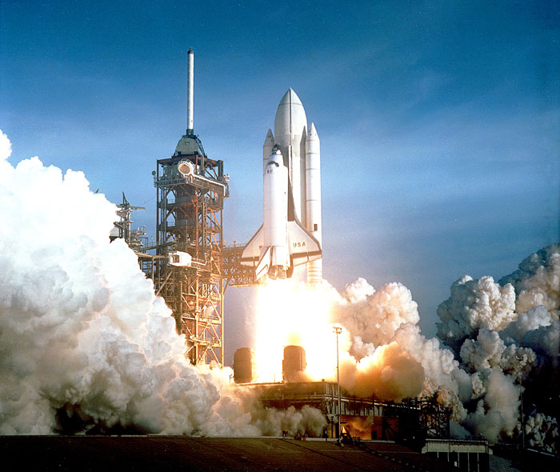
4.1 热力学第一定律
热力学研究宏观过程的能量变化、方向与限度的规律。
化学热力学用热力学原理研究物质体系中的化学现象和规律，根据物质体系的宏观可测性质和热力学函数关系来判断体系的能量变化（稳定性）、变化方向和变化的限度。它是物理化学中较早发展起来的一个学科。
能量变化
火箭燃料

Slide 8

变化方向
NO，CO
NO和CO是汽车尾气中的有毒成分，
它们能否相互反应生成无毒的N₂和CO₂？
2NO (g) + 2CO(g) → N₂ (g) + 2CO₂ (g)

Slide 9
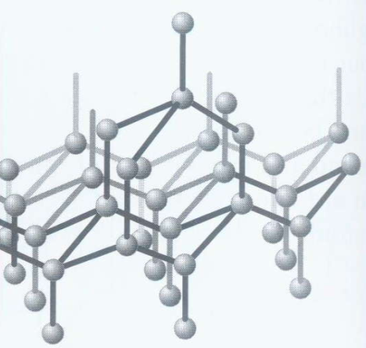
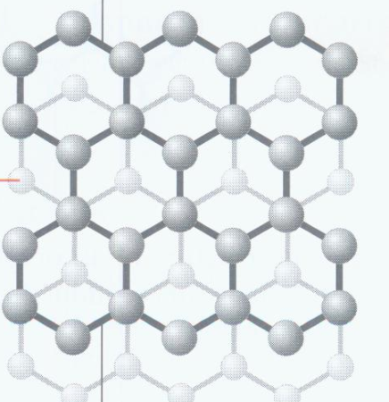
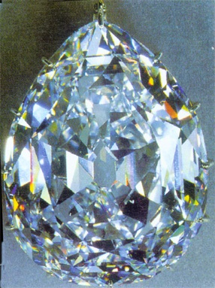
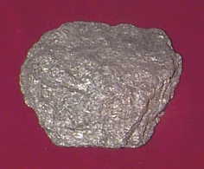
变化的限度
金
刚
石
石
墨
？
库里南1号
C (石墨) → C (金刚石)
Notes:
利用静态超高压(50～100kb，即5～10GPa) 和高温(1100～3000°C)技术，通过石墨等碳质原料和某些金属（合金）反应生成金刚石，其典型晶态为立方体(六面体)、八面体和六-八面体以及它们的过渡形态。随着高温高压技术的发展，人造单晶金刚石最大尺寸已经可以做到8mm。到20世纪70年代开发的金属烧结聚晶金刚石(PCD)，人工合成金刚石材料已经成为自然单晶金刚石的唯一替代物。迄今世界上最大的一颗钻石是1905年1月27日在南非扎伊尔伯里梅尔（Premier）发现的，该钻石取名“库里南”（Cullinan），重达3106克拉，长100mm，宽65mm，厚50mm。据地质学家推测发现的库里南钻石晶体仅为原完整晶体的三分之一，尚有三分之二没有发现。宝石界行家估计“库里南”的价值高达75亿美元。

Slide 10
化学热力学
一个化学反应的发生一般涉及5个方面的问题：
1. 反应的方向
2. 反应的限度
3. 反应的能量转换
4. 反应机理
5. 反应速率
化学动力学《第九章》
化学热力学的作用：
1)反应的能量转换 (能量变化) 4.1
2)判断反应进行的方向 (判据) 4.2 4.3
3)判断反应进行的限度 (平衡问题) 5

Slide 11
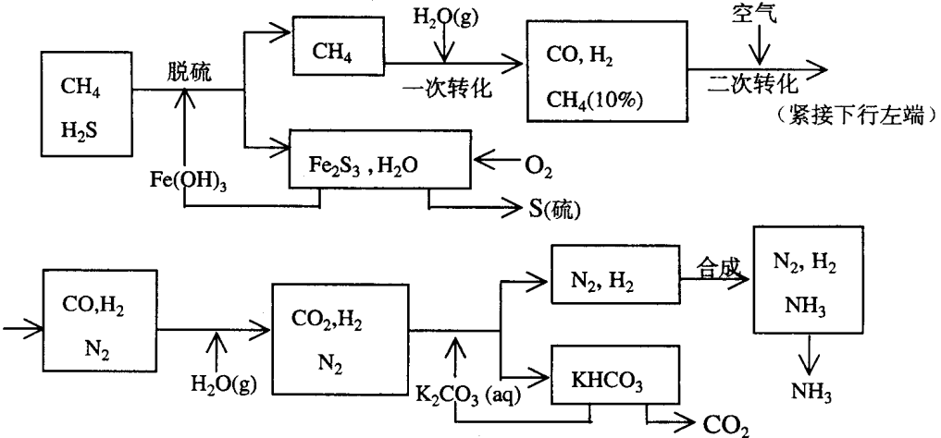
化学热力学：
人类第一反应
3H₂ + N₂ ⇌ 2NH₃ + Q
方向、限度、能量变化
反应条件：高压(20-50MPa)、500℃、铁触媒、液氨分离

Slide 12


反应条件：高压(20-50MPa) 500℃、铁触媒、液氨分离
冷却器
氨 分 离 器
合 成 塔
液氨
氢氨混合气体

Slide 13
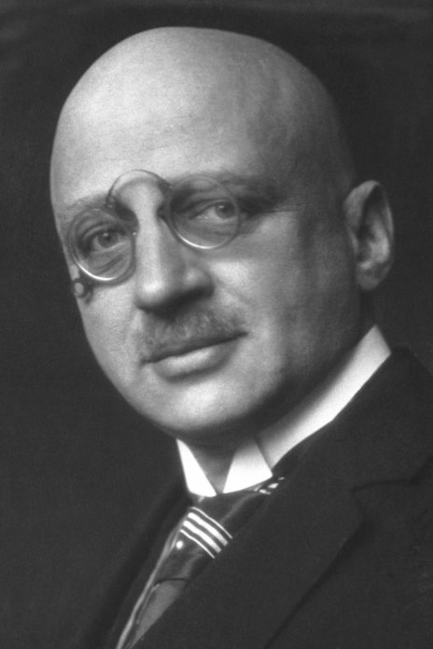
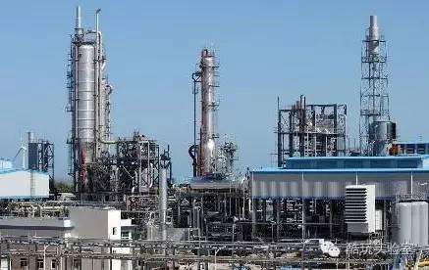

Fritz Haber
1868一1934
1918
诺贝尔化学奖
如何研究

Slide 14
能量变化的研究对象
3H₂ + N₂ ⇌ 2NH₃ + Q
1 体系 (System)
指我们研究的对象，它包含一定种类和一定数量的物质。
2 环境 (Surrounding)
在体系之外又与体系密切相关的部分，称为环境。
体系 (System)
环境

Slide 15
隔热层
● 封闭体系(closed system)
体系与环境之间可以有能量交换而没有物质交换的体系
● 敞开体系(open system)
体系与环境之间既有能量交换也有物质交换的体系。
● 孤立体系(isolated system) 与环境既没有物质交换也没有能量交换的体系。
封 闭 体 系
孤 立 体 系
开 放 体 系
3H₂ + N₂ ⇌ 2NH₃ + Q

Slide 16
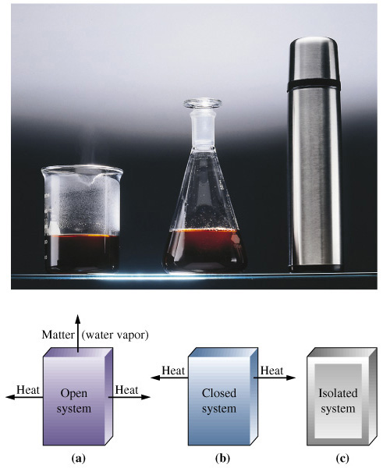

Slide 17
能量变化的形式 – 热 (Q)
热 (Q) 系统与环境之间由于存在温度差而传递的能量称为热。体系吸热取正值，放热取负值。
如果两个热力学系统中的每一个都与第三个热力学系统处于热平衡(温度相同)，则它们彼此也必定处于热平衡。这一结论称做
“热力学第零定律”。
封 闭 体 系
热
3H₂ + N₂ ⇌ 2NH₃ + Q

Slide 18
热力学第零定律表明，一切互为热平衡的系统具有一个数值上相等的共同的宏观性质──温度。温度计所以能够测定物体温度正是依据这个原理。

Slide 19
热化学方程式
表明化学反应与热效应的关系的方程式
N₂(g)+3H₂(g) = 2NH₃(g) Q = –92.4 kJ/mol
注：
1）注明各物质的聚集状态；g, l, s, aq
注明T、P；不注明T、P的反应，皆指反应是常温常压下进行的反应。
Q 与化学方程式写法有关。

Slide 20

反应热
3H₂ + N₂ ⇌ 2NH₃ + Q
P_{atm}
封 闭 体 系
两个体系Q相同吗？
恒压反应热(Q_{p})和恒容反应热(Q_{v})

Slide 21
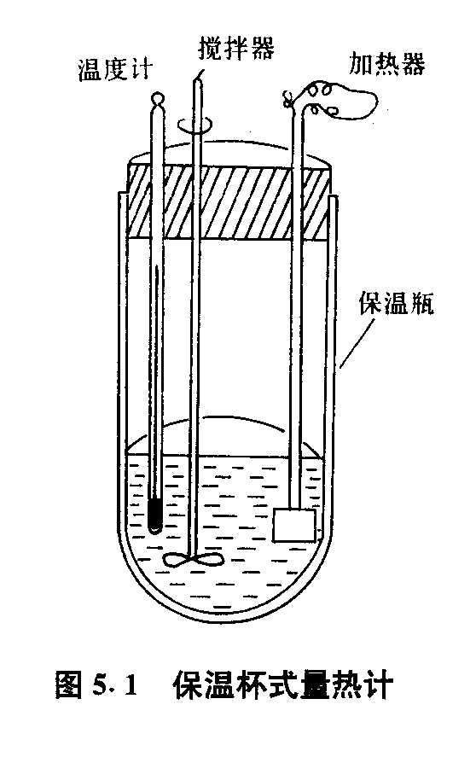
反应热
恒压反应热(Q_{p})和恒容反应热(Q_{v})
(1) 保温杯式量热计：适用于一般溶液反应的热效应测定。此类量热计法所测定的反应热都是在恒压条件下的热效应，称为恒压反应热(Q_{p})
Q_{放} ＝ Q_{吸}
Q_{p} = cVρΔt + CΔt = (cVρ + C) Δt
反应所放热量Q应该等于量热计和反应后溶液升温所需的热量其中，C是量热计常数，即量热计每升高1°C所需的热量，可通过混合已知冷水和热水的能量衡算求得；Δt是溶液温升值；c为溶液的比热；V为反应后溶液的总体积；ρ为溶液密度。
保温杯式量热计
缺点是温度测量精度不高、摩擦生热以及绝热不佳等

Slide 22
(2) 弹式量热计：适用于测定燃烧热
由于反应过程中总体积可认为不变，因此称为恒容反应热(Q_{v})
温度计
搅拌器
引燃线
Q_{放} ＝ Q_{吸} Q_{v} ＝ Q_{水}＋Q_{弹}
设水浴中水量为m (g)，水的比热是4.18 J/g°C，温升为Δt (°C)，则有 Q_{水} ＝ 4.18 m Δt;Q_{弹} ＝ CΔt
其中C也是量热计常数，各个量热计的C值不同，所以先要用标准物质进行标定。常用的 标准物是苯甲酸，它的燃烧热为 3.23×10³ kJ⋅mol⁻¹
绝热套
钢弹
弹式量热器
Notes:
Negative sign is introduced for P_{ext} because the system does work ON the surroundings.
When a gas expands ΔV is positive and w is negative.
When a gas is compressed ΔV is negative and w is positive, indicating that energy (as work) enters the system.
In many cases the external pressure is the same as the internal pressure of the system, so P_{ext} is often just represented as P

Slide 23



恒压和恒容方式下反应释放的热是不同的
使物体发生相同的温度变化，传递的热方式和大小可以是不同的
热是过程量

Slide 24
体积膨胀功
A
W = F ⋅ d = (P ⋅ A) ⋅ h
= P ⋅ ΔV
W = -P_{ext} ⋅ ΔV
h

Slide 25
能量变化的形式 – 功 (W)
功 (work, W)：体系对抗外力运动会作功。
Work = (Force) × (Distance)
化学变化 W_{e} 体积膨胀功
W’ 其他功, 机械功、电功等
环境对体系做功取正值，体系对环境做功取负值
W = P ⋅ ΔV 体积膨胀功
W = F ⋅ S 机械功
W = Q ⋅ U 电功

Slide 26
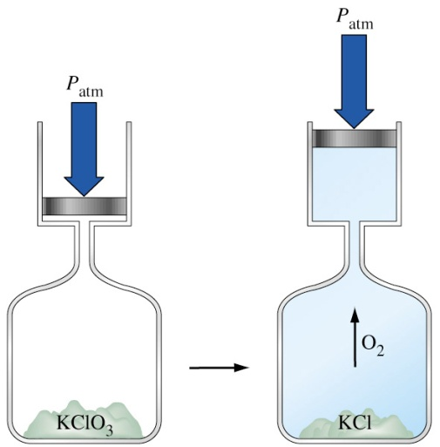
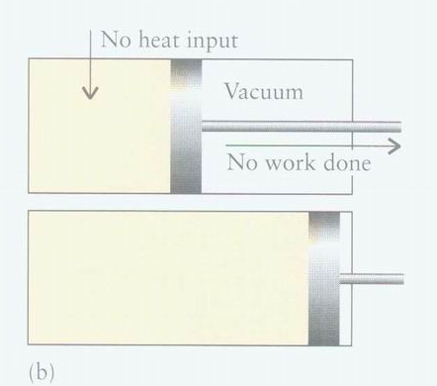
体积膨胀功
W = P ⋅ ΔV 体积膨胀功
W = ？ 0
P
真空
氯酸钾的热分解
气体向真空膨胀

Slide 27
封闭体系
过程A
p₂
过程B
p₂
过程C
p₂
V₂
V₂
V₂
p_{C}’
p_{B}
V_{C}’
p_{C}
p₁
V_{B}
V_{C}
V₁
V₁
V₁
(A) 一次减压
p₁ → p₂
V₁ → V₂
(B) 分两次减压
p₁ → p_{B} → p₂
V₁ → V_{B} →V₂
(C) 分三次减压
p₁→p_{C}→p_{C}’→p₂
V₁→V_{C}→V_{C}’→V₂
状态1: p₁= 6 kPa, V₁= 2 dm³, t = 25°C
状态2: p₂= 1 kPa, V₂= 12 dm³, t = 25°C
过程A: W_{A}= 1*(12-2)=10 kPa⋅dm³
过程B: W_{B} = 3*(4-2) +1*(12-4)=14 kPa⋅dm³
过程C: W_{C} = 4*(3-2) + 2*(6-3) + 1*(12-6) = 16 kPa⋅dm³
W_{C} > W_{B} > W_{A}
功是过程量
Notes:
W_{A}= p₂(V₂ − V₁) = 10 kPa⋅dm³
过程B:
W_{B} = p_{B}(V_{B} − V₁) + p₂(V₂-V_{B})
= 14 kPa⋅dm³
过程C:
W_{C} = p_{C}(V_{C} − V₁) + p_{C}’(V_{C}’ − V_{C})
+ p₂(V₂-V_{C}’)
= 16 kPa⋅dm³

Slide 28
过程A
p₂
过程B
p₂
过程C
p₂
V₂
V₂
V₂
p_{C}’
p_{B}
V_{C}’
p_{C}
p₁
V_{B}
V_{C}
V₁
V₁
V₁
(A) 一次减压
p₁ → p₂
V₁ → V₂
(B) 分两次减压
p₁ → p_{B} → p₂
V₁ → V_{B} →V₂
(C) 分三次减压
p₁→p_{C}→p_{C}’→p₂
V₁→V_{C}→V_{C}’→V₂
状态1: p₁= 6 kPa, V₁= 2 dm³, t = 25°C
状态2: p₂= 1 kPa, V₂= 12 dm³, t = 25°C
P、V、T 的值不随变化路径不同而改变，在1、2状态有确定的值
凡只与体系所处状态有关，而与变化路径无关的物理量都是状态量。例如，p, V, T, n 等都是量。

Slide 29
状态(state): 当系统的温度、压力、体积、物质的量、物态、相等物理化学性质一定时，系统处于一个状态/定态。由物质系统的状态决定的物理量，例如p ，V ，T等称为状态函数
过程(process)：系统从一个状态/始态变成另一个状态/终态
具有加合性质的，如V、n 叫广度性质状态函数； 不具加合性质的，如P、T叫强度性质状态函数。

Slide 30
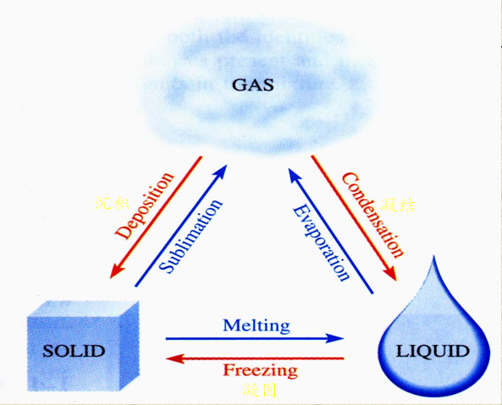
状态函数具有鲜明的特点:
(1) 状态一定,状态函数一定
(2) 状态变化,状态函数也随之而变,且状态函数的变化值只与始态、终态有关,而与变化途径无关
状态函数的特征，状态一定，值一定；
殊途同归变化相等，周而复始变化为零。
P、V、T、n

Slide 31
如何研究热力学问题？
功和热都是过程量！
能量有状态量吗？

Slide 32
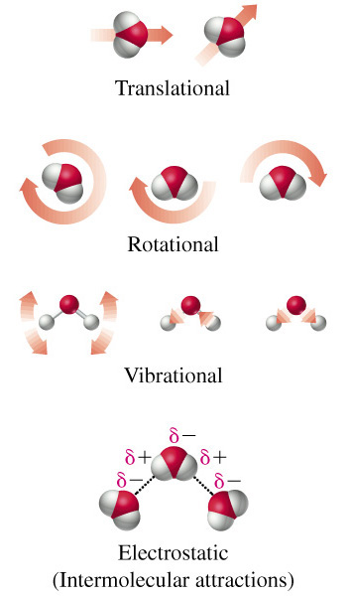
内能
内能(U, internal energy)：指体系内一切能量的总和，包括所含分子及原子的动能、势能、核能、电子能等。
换句话讲，内能即体系作功的总能力 (total capacity)
平动能
转动能
键能
分子间相互作用
静电能
以气体分子体系为例，其内能包括如右图所示各项内容。

Slide 33
内能特点
内能是属于物质的一种属性，由其状态决定：物质处于一定状态，就具有一定内能；状态发生改变，内能也随之改变。
物质经过一系列变化后，如果又回到原来状态，则其内能也恢复原值。
状态函数
对体系做功，则体系内能增加。在绝热条件下压缩气缸中的气体导致内能增加，因为压缩后的气体可做更多的功。
实验上只能测定内能的变化，而不能测定其绝对值。
能量转化
Notes:
实验上只能测定内能的变化，而不能测定其绝对值。

Slide 34
热力学第一定律
热力学第一定律
在任何过程中，能量既不能创造，也不能消灭， 只能从一种形式转化为另一种形式，在转化过程中能量的总值不变。
封闭体系经历一过程时，体系从环境吸收的热(Q ) ，以及环境对体系做的功(W ) ，全部用来增加体系的内能(ΔU ) ，数学表达式
ΔU = Q + W
式中W 可以是机械功、电功、体积膨胀功等各种形式的功。
注意：吸热 Q 为正，放热 Q 为负；
环境对体系做功 W 为正，反之 W 为负；
ΔU 为正表示体系内能增加，为负表示体系内能减少。

Slide 35
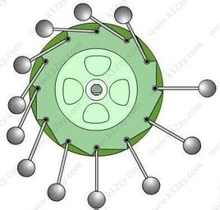
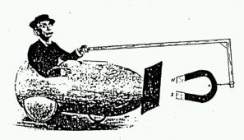
热力学第一定律
热力学第一定律：能量转换和守恒定律，凡违反热力学第一定律的过程不可能发生。
——第一类永动机不可能成功！
第一类永动机：一种不消耗任何能量但可以源源不断输出动力的发动机
Notes:
历史上最著名的第一类永动机是法国人亨内考在13世纪提出的“魔轮”。如图所示：轮子中央有一个转动轴，轮子边缘等距地安装着12根活动短杆，每个短杆的一端装有一个铁球。亨内考认为，魔轮通过安放在转轮上一系列可动的悬臂实现永动，向下行方向的悬臂在重力作用下会向下落下，原理转轮中心，使得下行方向力矩加大；而上行方向的悬臂在重力作用下靠近转轮中心。力矩减小，力矩的不平衡驱动魔轮的转动。这个设计被不少人以不同的形式复制出来，但从未实现不停息的转动。 ^{[1]}
仔细分析一下就会发现，虽然右边每个球产生的力矩大，但是球的个数少，左边每个球产生的力矩虽小，但是球的个数多。于是，轮子不会持续转动下去而对外做功，只会摆动几下，便停在右图中所画的位置上。

Slide 36
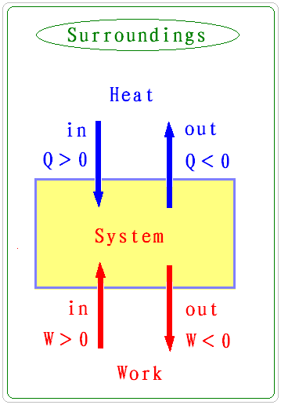
能量的传递是有方向性的，且以 “使系统的能量增加为正，使系统的能量减少为负”为标准
热—功转换不是直接进行的，而是间接的，热力学能是传递工具

Slide 37
等容热效应：当化学反应在等温等容条件下进行，系统与环境没有功交换（包括体积功和非体积功），反应热效应等于反应前后系统的热力学能的变化量。
温度计
搅拌器
引燃线
绝热套
钢弹
弹式量热器
Notes:
Negative sign is introduced for P_{ext} because the system does work ON the surroundings.
When a gas expands ΔV is positive and w is negative.
When a gas is compressed ΔV is negative and w is positive, indicating that energy (as work) enters the system.
In many cases the external pressure is the same as the internal pressure of the system, so P_{ext} is often just represented as P

Slide 38
理想气体的内能
一定量的理想气体，恒温条件下改变压力，内能会发生变化吗？
Notes:
对理想气体而言，由于不存在相互作用，压缩或膨胀并不改变体系的势能，因此内能只与温度有关，而与体积无关。由PV=nRT也可以得出相同结论

Slide 39
恒压热效应 - 焓
许多常见的化学或物理变化是等压过程只做体积膨胀功(W_{e})。此时，体系的压力和外压相等。当压力为p、体积变化为ΔV 时， W_{e} = pΔV 。
等压下Q 即为Q_{p}，只做体积膨胀功时，热力学第一定律可改写为
ΔU = Q_{p} - pΔV
或 U₂ – U₁ = Q_{p} – p(V₂ – V₁)
(U₂+ pV₂) － （U₁ + pV₁） ＝ Q_{p}
在热力学中把U + pV 定义为焓(H)，
即 H = U + pV,
从而有
H₂ – H₁ = ΔH = Q_{p}
代入热力学第一定律表达式，则在等压条件下有
ΔU = ΔH - pΔV
P_{atm}
W_{e} = -p_{ex} ΔV

Slide 40
焓的物理意义
1) 焓是人们在处理体系状态变化时引入的一个状态函数，其定义为 H = U + pV。
2) 在等压条件下，体系的焓变等于体系的内能变化和体系所做的等压体积膨胀功之和，即 ΔH = ΔU + pΔV。
3) 等压变化过程热效应Q_{p}可以直接测定。在等压条件下只做体积膨胀功的体系的焓变等于Q_{p}，即 ΔH = Q_{p}。此即焓变的具体物理意义。
4) 对理想气体而言，pΔV = ΔnRT，所以 ΔH = ΔU + ΔnRT。
5) 多数化学反应的ΔH 和 ΔU 相差不大。

Slide 41
为什么要定义焓这个状态函数
焓的变化量的测定：等温等压过程不做其它功时的热效应
通常的化学反应都是在等温等压条件下进行的，因此反应焓变比反应的热力学能变更重要
包含热力学的一个重要思想：在一定条件下发生一个热力学过程显现的物理量，可以用某个状态函数的改变量来度量

Slide 42
化学反应的能量变化–标准反应焓
化学热力学标法：
H₂ (g) + 1/2O₂ (g) → H₂O (l) Δ_{r}H_{m} ⊖ (298) = −286 kJ⋅mol⁻¹
1/2N₂ (g) + O₂ (g) → NO₂ (g) Δ_{r}H_{m} ⊖ (298) = +34 kJ⋅mol⁻¹
其中，H 左下角的 r 代表化学反应(reaction)；右下角m代表摩尔(mol)；右上角⊖代表热力学标准状态(简称标态)；括号内的数字代表热力学温度，单位为K； ΔH 代表焓变。
Notes:
为什么会选用这样一个符号作为标准态的符号？一种似乎有道理的说法是标准态是一个非零的参考态，那么写一个零，再打上一个横杠表示不是零。标准态符号原来是航海货船上的吃水线符号或载重线符号。
这个符号的英文名是plimsoll mark, 符号的读音国家标准里并没有提及。听到有一位美国教授讲课时读作“nought bar”。中国有人读“标准”，有人“读零”，有人读“零一杠”。

Slide 43
标准反应焓
● 热力学标准态(简称标态)的定义：
气态物质：标态用压力表示，IUPAC建议选用 1 × 10⁵ Pa (1 bar) 作为热力学标态，符号p⊖ 。(过去用1 atm)
溶液：指溶质浓度或活度为1 mol⋅kg⁻¹, 对稀溶液而言，也可用1 mol⋅dm⁻³。
液体和固体：指处于标准压力下的纯物质。(在此标准压力应指1 bar)。
最常用的焓变值是 298K (25°C)，凡未注明温度的 Δ_{r}H_{m} ⊖ 就代表 298K 及标态时的焓变，也可简写为Δ_{r}H⊖ 。
NOTE: ΔH —— 泛指任意状态的焓变；
Δ_{r}H_{m} ⊖ (T) —— 代表压力在标态、温度为T 时的化学反应摩尔焓变；
Δ_{r}H⊖ —— 在标态和 298K 时的化学反应摩尔焓变。

Slide 44
标准反应焓
关于书写热化学方程式的几点注意事项
1) 严格地说，焓变值随温度变化，尽管在一定温度范围内变化不大。因此焓变须注明温度
2) 书写化学反应方程式时，须注意焓变值应该与一定的反应式相对应，以使“1 mol反应”有明确的含义
3) 书写热化学方程式时，应注明物态，因物态变化时伴随着焓变
H₂(g) + 1/2O₂(g) → H₂O(l) Δ_{r}H⊖＝ −286 kJ⋅mol⁻¹
2H₂(g) + O₂(g) → 2H₂O(l) Δ_{r}H⊖＝ −572 kJ⋅mol⁻¹
H₂(g) + 1/2O₂(g) → H₂O(l) Δ_{r}H⊖ ＝ −286 kJ⋅mol⁻¹
H₂(g) + 1/2O₂(g) → H₂O(g) Δ_{r}H⊖ ＝ −242 kJ⋅mol⁻¹

Slide 45
焓变的计算 - 盖斯定律
有些化学反应的焓变可以直接测定，但有些无法直接测定例如
C + 1/2O₂ → CO
由于总有一部分变成CO₂，只能间接求算。
化学家们在研究了相当多的化学现象之后，总结提出两个热化学定律：
(1) 在相同条件下正向反应和逆向反应的 ΔH 数值相等，符号相反。18世纪末 Lovoisier 和 Lapalace 就发现了这个规律。
(2) 一个反应若能分解成二步或几步实现，则总反应的 ΔH 等于各分步反应ΔH 值之和。
该定律是19世纪中叶俄国化学家Hess综合分析大量实验数据提出来的，所以叫 Hess定律 或反应热加和定律。

Slide 46
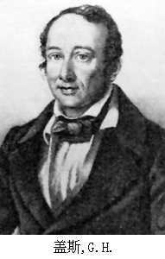
盖斯定律
不管化学反应是一步完成或是分几步完成，其总反应热是相同的。即化学反应的反应热只与反应体系的始态和终态有关，而与反应的途径无关。

Slide 47
① C(s)+1/2O₂(g) = CO(g) ΔH₁ = ?
② CO(g)+1/2O₂(g) = CO₂(g) ΔH₂ = -283.0kJ/mol
③ C(s)+O₂(g) = CO₂(g) ΔH₃ = -393.5kJ/mol
① + ② = ③ ，
则 ΔH₁ + ΔH₂ = ΔH₃
所以， ΔH₁ = ΔH₃- ΔH₂ = -393.5kJ/mol+ 283.0kJ/mol
= -110.5kJ/mol

Slide 48
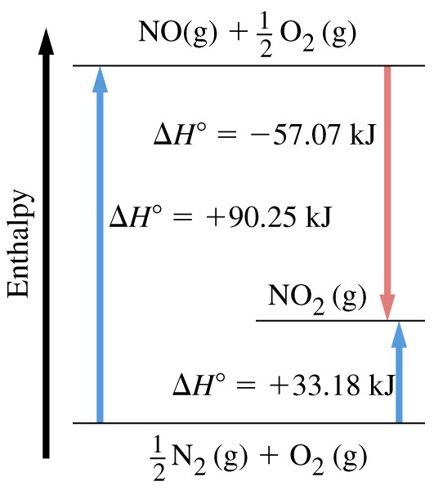
盖斯定律
½N₂(g) + ½O₂(g) → NO(g) ΔH = +90.25 kJ⋅mol⁻¹
NO(g) + ½O₂(g) → NO₂(g) ΔH = −57.07 kJ⋅mol⁻¹
½N₂(g) + O₂(g) → NO₂(g) ΔH = +33.18 kJ⋅mol⁻¹

Slide 49
盖斯定律
2Cu(s) + 1/2O₂(g) → Cu₂O(s) ΔH₂ ⊖ = −169 kJ⋅mol⁻¹
Cu₂O(s) + 1/2O₂(g) → 2CuO(s) ΔH₃ ⊖ = −145 kJ⋅mol⁻¹
2Cu(s) + O₂(g) → 2CuO(s) ΔH₁ ⊖ = −314 kJ⋅mol⁻¹
状态I
2Cu(s) + O₂(g)
ΔH₂ ⊖ = −169 kJ⋅mol⁻¹
Δ H₁ ⊖ = −314 kJ⋅mol⁻¹
H
状态III
Cu₂O(s) + 1/2O₂(g)
ΔH₃ ⊖ = −145 kJ⋅mol⁻¹
状态II
2CuO(s)

Slide 50
？
C (石墨) → C (金刚石)
写出石墨变成金刚石的热化学方程式(25℃,101kPa时)

Slide 51
石墨变成金刚石的热化学方程式(25℃,101kPa时)
查燃烧热表知：
① C(石墨,s)+O₂(g)=CO₂(g) △H₁=-393.5kJ/mol
② C(金刚石,s)+O₂(g)=CO₂(g) △H₂=-395.0kJ/mol
所以， ①- ②得：
C(石墨,s) = C(金刚石,s) △H = +1.5kJ/mol
尽管利用盖斯定律已经可以间接的计算化学反应的焓变，避免了所有化学反应焓变的直接测量问题。即便如此，依然还是不够方便，还是应该寻找更为基本、更为有效的做法。

Slide 52
焓变的计算 – 标准生成焓
标准生成焓的定义：
在标态和T(K)条件下，由稳定态单质生成 1 mol 化合物(或不稳定态单质或其它形式的物种)的焓变叫作该物质在T(K)时的标准生成焓，符号Δ_{f}H_{m} ⊖ (T)，简称生成焓(也叫生成热)。在 298K的标准生成焓可以简写为ΔH_{f} ⊖
例如:
H₂(g) + 1/2O₂(g) → H₂O(g) ΔH_{f} ⊖ _{H2O(g)} = −242 kJ⋅mol⁻¹
C(石墨) → C(金刚石) ΔH_{f} ⊖ ＝ +1.9 kJ⋅mol⁻¹
C(石墨) + O₂(g) → CO₂(g) ΔH_{f} ⊖ ＝ −394 kJ⋅mol⁻¹
Notes:
为什么会选用这样一个符号作为标准态的符号？一种似乎有道理的说法是标准态是一个非零的参考态，那么写一个零，再打上一个横杠表示不是零。标准态符号原来是航海货船上的吃水线符号或载重线符号。
这个符号的英文名是plimsoll mark, 符号的读音国家标准里并没有提及。听到有一位美国教授讲课时读作“nought bar”。中国有人读“标准”，有人“读零”，有人读“零一杠”。

Slide 53
关于生成焓的几点注意
1) 稳定态单质的生成焓 ΔH_{f} ⊖ ＝0
2) 生成焓并非一个新概念，而只是一种特定的焓变。
3) 物质焓的绝对值 H 无法测定，生成焓是一种相对值，有些是实验测定的，有些则是间接计算的。当知道了各种物质的生成焓，就可以容易地计算许多化学反应的焓变。

Slide 54
化合物 |  | 化合物 |  | 化合物
AgCl(s) | -127.07 | Ca(OH)₂(s) | -986.06 | C₂H₄OH(l) | -277.7
AgBr(s) | -100.4 | CaSO₄(s) | -1434.1 | Cr₂O₃(s) | -1140
AgI(s) | -61.84 | CC_{l4}(l) | -135.4 | CuO(s) | -157
AgNO₃(s) | -124.4 | CH₄(g) | -74.81 | Cu₂O(s) | -169
Ag₂O(s) | -31.1 | CH₃OH(l) | -238.7 | Cu₂S(s)(α) | -79.5
AlCl₃(s) | -704.2 | CO(g) | -110.52 | CuS(s) | -53.1
α-Al₂O₃(s) | -1376 | CO₂(g) | -393.51 | CuSO₄(s) | -771.36
B₂O₃(s) | -1272.8 | C₂H₂(g) | +226.75 | CuSO₄⋅5H₂O(s) | -2279.7
BaCl₂(s) | -858.6 | C₂H₄(g) | +52.26 | F₂O₃(s)(赤铁矿) | -824.2
BaCO₃(s) | -1216 | C₂H₆(g) | -84.69 | F₃O₄(s)(磁铁矿) | -1120.9
Ba(OH)₂(s) | -944.7 | C₃H₈(g) | -103.85 | HF (g) | -271
BaSO₄(s) | -1473 | n-C₄H₁₀(g) | -124.73 | HCl(g) | -92.31
CaF₂(s) | -1220 | C₆H₆(l) | +49.03 | HBr(g) | -36.40
CaC_{l2}(s) | -795.8 | C₆H₆(g) | +82.93 | Hl(g) | +25.9
CaCO₃(s) | -1206.9 | C₆H₁₂(g) | -123.1 | HNO₃(l) | -174.1
CaO(s) | -635.09 | n-C₈H₁₈(g) | -208.4 | H₂O(g) | -241.8
ΔH_{f} ⊖
kJ⋅mol⁻¹
ΔH_{f} ⊖
kJ⋅mol⁻¹
ΔH_{f} ⊖
kJ⋅mol⁻¹
常见物质的标准生成焓
(298 K)

Slide 55
续表
化合物 |  | 化合物 |  | 化合物
H₂O(l) | -285.84 | MgSO₄(s) | -1285 | Pb₃O₄(s) | -718.39
H₂O₂(l) | -187.8 | MnO₂(s) | -520.03 | PCl₃(g) | -287
H₂O₂(aq) | -191.2 | NaCl(s) | -411.15 | PCl₅(g) | -343
H₂S(g) | -20.6 | NaOH(s) | -425.61 | SiCl₄(l) | -687
H₂SO₄(l) | -813.99 | NH₃(g) | -46.11 | SiF₄(g) | -1614.9
HgO(s)(红) | -90.83 | NH₄Cl(s) | -314.4 | SiQ₂(s)(石英) | -910.94
HgS(s)(红) | -58.2 | NH₄NO₃(s) | -365.6 | SnCl₂(s) | -325
KCl(s) | -436.75 | NO(g) | +90.25 | SnO(s) | -286
KBr(s) | -393.80 | NO₂(g) | +33.2 | SnO₂(g) | -580.7
Kl(s) | -327.90 | N₂O₄(g) | +9.16 | SO₂(g) | -296.83
KClO₃(s) | -397.7 | N₂H₄(g) | +95.40 | SO₃(g) | -395.7
KOH(s) | -424.76 | N₂H₄(l) | +50.63 | ZnO(s) | -348.3
KMnO₄(s) | -837.2 | NiO(s) | -240 | ZnS(s)(纤锌矿) | -192.6
MgCO₃(s)(菱镁石) | -1096 | PbCl₂(s) | -359.4 | ZnS(s)(闪锌矿) | -206.0
MgO(s)(方镁石) | -601.70 | PbO(s)(黄) | -215.33
Mg(OH)₂(s) | -924.54 | PbO₂(s) | -277.40
ΔH_{f} ⊖
kJ⋅mol⁻¹
ΔH_{f} ⊖
kJ⋅mol⁻¹
ΔH_{f} ⊖
kJ⋅mol⁻¹

Slide 56
通过生成焓计算化学反应的焓变
化学反应的焓变等于生成物生成焓之和减去反应物生成焓之和:
Δ_{r}H_{m} ⊖ ＝ Σν_{i} Δ_{f}H_{m} ⊖ _{(生成物)} － Σν_{i} Δ_{f}H_{m} ⊖ _{(反应物)}
例如, 计算以下化学反应的焓变：
CO(g) + H₂O(g) → CO₂(g) + H₂(g) ΔH⊖ = ?
(1) C(石墨) + 1/2O₂(g) → CO(g) ΔH₁= ΔH_{f} ⊖ _{CO(g)} = −111 kJ⋅mol⁻¹
(2) H₂(g) + 1/2O₂(g) → H₂O(g) ΔH₂= ΔH_{f} ⊖ _{H2O(g)} = −242 kJ⋅mol⁻¹
(3) C(石墨) + O₂(g) → CO₂(g) ΔH₃= ΔH_{f} ⊖ _{CO2(g)} = −394 kJ⋅mol⁻¹
(4) H₂(g) → H₂(g) ΔH₄= ΔH_{f} ⊖ _{H2(g)} = 0
总反应式＝[(3) + (4)] – [(1) + (2)]，所以该反应的焓变为：
ΔH ⊖ = [ΔH₃ + ΔH₄] – [ΔH₁ + ΔH₂] = −41 kJ⋅mol⁻¹

Slide 57
化学热力学常用术语小结
● 体系 ● 环境
● 热 ● 功
● 内能 ● 焓
● 状态函数 ● 容量性质
● 强度性质
热力学第一定律
焓的计算

Slide 58
谢谢大家，欢迎讨论

